Slide 1
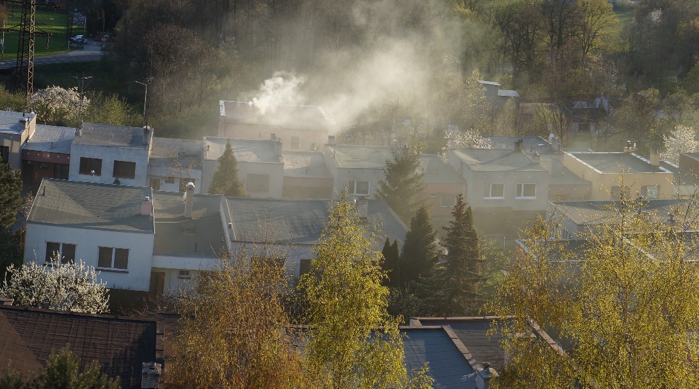
Kotlíkové dotace v MSK – 2. výzva

Slide 2
Obsah:
Kdo může žádat o dotaci?
Na co je dotace určena?
Jaká je výše dotace?
Předložení žádosti
Hodnocení a schválení žádosti
Finanční vyúčtování
Udržitelnost
Kontroly
Praktická ukázka elektronického podání žádosti

Slide 3
Úvodní informace
Krajský dotační program bude vyhlášen 29. června 2017.
Příjem žádostí bude výhradně elektronicky od 5. 9. 2017 v 10:00 hod.
Ukončení příjmu žádostí bude nejpozději 31. 12. 2018 do 11:00 hod. nebo automaticky po přijetí 10.000 ks žádostí.
Fyzicky se musí podepsaná žádost vč. příloh doložit do 10 pracovních dnů od elektronického podání osobně nebo poštou na Krajský úřad Moravskoslezského kraje.
**************************************
Finanční alokace výzvy je celkem 1.005.480.000,- Kč:
příspěvek EU je 891.480.000 Kč
prostředky na příspěvek kraje 67.500.000 Kč
prostředky na příspěvek obcí 46.500. 000 Kč
Předpokládaný počet podpořených žádosti je přes 8.600 ks.

Slide 4
Vymezení příjemců dotace
Příjemci dotace budou výhradně fyzické osoby, nevztahuje se na OSVČ.
Rodinným domem se rozumí stavba pro bydlení, kde jsou evidovány nejvýše tři samostatné byty a vykazuje nejvýše dvě nadzemní a jedno podzemní podlaží a podkroví. Za rodinný dům je považován také bytový dům, v němž jsou nejvýše tři samostatné byty a obytná část zemědělské usedlosti (statku), která splňuje definici pro byt.
Výměna kotle v jiných typech staveb není podporována.
Nejčastější nedostatky:
Změna kontaktních údajů (nelze kontaktovat v rámci schválení/smlouvy/doplnění/vyúčtování).
Změna vlastníka (ztráta dotace).

Slide 5
Původní zdroj tepla
Kotel na pevná paliva s ručním přikládáním nesplňujícím třídu 3, 4 nebo 5 dle ČSN EN 303-5.
Nelze získat dotaci na výměnu původního:
kotle na ruční přikládání třídy 3 a vyšší,
automatického kotle na pevná paliva,
plynového kotle, kamna, elektrokotle, atp.,
kotle spalujícího výhradně biomasu za kotel spalující uhlí a biomasu,
kotle v rodinných domech, kde byl v minulosti (nejdříve od 1. 1. 2009) zdroj podpořen z programu Zelená úsporám, Nová zelená úsporám, společných programů na výměnu kotlů realizovaných MŽP a krajem, z programu „Kotlíkové dotace v Moravskoslezském kraji“ nebo v rámci individuální dotace z rozpočtu Moravskoslezského kraje.

Slide 6
Dokumentace k původnímu zdroji tepla
Fotodokumentace zachycující kotel připojený na otopnou soustavu a komínové těleso.
Doklad o kontrole technického stavu a provozu původního kotle.
odborně způsobilá osoba je proškolená výrobcem daného tepelného zdroje a zároveň disponuje oprávněním k instalaci, provozu a údržbě.
seznam revizních techniků je uveden na webových stránkách https://lokalni-topeniste.msk.cz/odkazy nebo zde: http://www.aptt.cz/opravneni-ozo.php
konstrukce kotle: zplyňovací, prohořívací, odhořívací
u kotlů nahrazených do 31. 12. 2016 lze nahradit např. fotografií štítku kotle, návodu k obsluze či jiné dokumenty prokazující třídu kotle, u neznámých výrobků (domácky a na zakázku bez označení výrobce) doloží čestné prohlášení o tom, že třída kotle je neznámá)

Slide 7
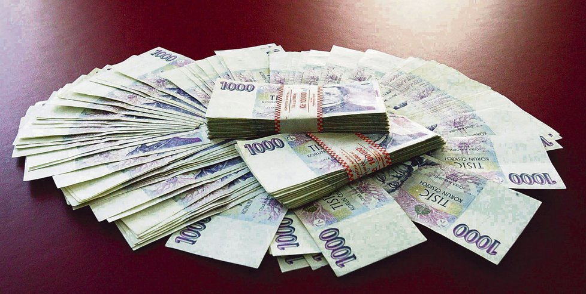
Starý kotel musí být odpojen, znehodnocen (fotodokumentace) a zlikvidován (odvezen do sběrných surovin nebo do sběrného dvora, dokládá se protokolem o likvidaci).
Nejčastější nedostatky:
Nedoložena fotodokumentace nebo nejednoznačně průkazná fotodokumentace.
Kotel je/byl v roce 2017 v provozu bez revizní zprávy.
Kotel byl zlikvidován bez znehodnocení, doklad o likvidaci potvrdila neoprávněná osoba.
Výše uvedené nedostatky jsou důvodem pro zamítnutí nebo nevyplacení dotace.

Slide 8
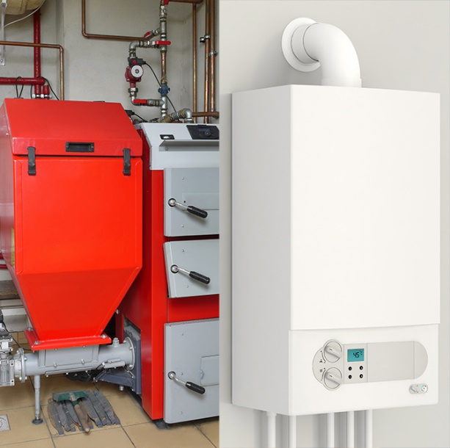
Nový zdroj tepla
Předmětem podpory bude výměna zdrojů tepla na pevná paliva s ručním přikládáním za:
Tepelné čerpadlo
Automatický kotel na biomasu (např. štěpka, pelety)
Kotel na biomasu jedině s ručním přikládáním (např. kusové dřevo)
Automatický kotel na uhlí a biomasu (kombinovaný kotel)
Plynový kondenzační kotel
Předmětem podpory již NENÍ kotel výhradně na uhlí a kombinovaný kotel s ručním přikládáním.

Slide 9
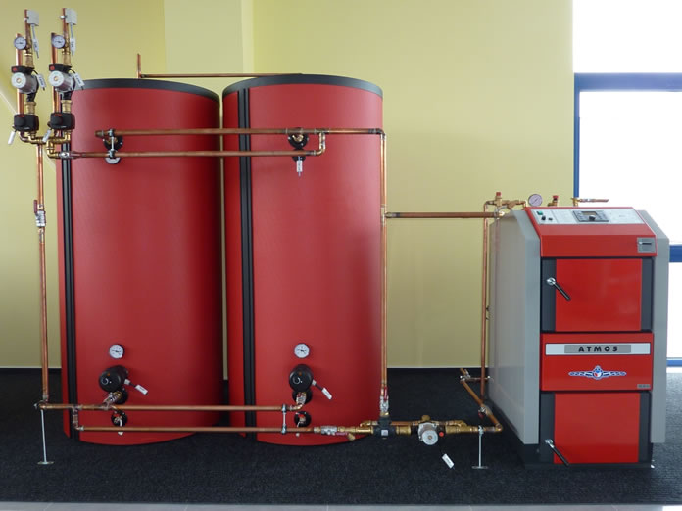
Akumulační nádrž
V případě stacionárních kotlů na dřevo s ruční dodávkou paliva je nezbytné současně instalovat akumulační nádrže o minimálním objemu 55 l/kW instalovaného výkonu daného kotle. V situaci, kdy je na kotel napojený jiný zásobník teplé vody, lze zahrnout do celkového vyžadovaného objemu. Do celkového objemu se nezapočítává expanzní nádoba.
Příklad:
Kotel ATMOS DC25GD - 25 kW
25*55= 1375 L

Slide 10
Seznam technologií a výrobků
Výčet podporovaných zařízení je uveden v Seznamu technologií a výrobků pro 2. výzvu kotlíkových dotací - https://svt.sfzp.cz/.
Tento seznam je veden Státním fondem Životního prostředí.
Nový zdroj tepla, který si pořídíte v rámci kotlíkové dotace, musí být v tomto seznamu uveden a má přidělen SVT kód.
Nejčastější nedostatky:
Nepodporovaný typ zdroje tepla (není uveden v SVT seznamu).
Nedostatečný objem akumulační nádrže.
Výše uvedené nedostatky jsou důvodem pro zamítnutí nebo nevyplacení dotace.

Slide 11
Způsobilé výdaje k novému zdroji tepla
Stavební práce, dodávky a služby na:
realizaci kotle na pevná paliva/tepelného čerpadla/kondenzačního plynového kotle,
úpravu spalinových cest,
novou otopnou soustavu nebo úpravu stávající otopné soustavy,
pořízení a instalaci akumulační nádoby nebo kombinovaného bojleru (napojený na kotel),
náklady na zkoušky nebo testy související s uváděním majetku do stavu způsobilého k užívání,
náklady na projektovou dokumentaci.
Výdaje jsou způsobilé od 15. 7. 2015 do 13. 12. 2019.

Slide 12
Výše dotace
Typ nového zdroje tepla | Míra podpory (%) | Max. dotace za kotel (Kč) | Navýšení v prioritní oblasti (Kč) | + příspěvek MSK (Kč) | + příspěvek obcí (Kč)
Tepelná čerpadla | 80 % | 120 000 | 7 500 | 7 500 | Seznam spolufinancujících obcí pro 2. kolo.
Kotle na biomasu - samočinná dodávka paliva | 80 % | 120 000
Kotle na biomasu - ruční dodávka paliva | 80 % | 100 000
Plynové kondenzační kotle | 75 % | 95 000
Kombinované kotle na uhlí a biomasu - samočinná dodávka paliva | 75 % | 75 000
Seznam prioritních obcí a seznam spolufinancujících obcí je uveden na webových stránkách https://lokalni-topeniste.msk.cz/.

Slide 13
Příklad č. 1: Tepelné čerpadlo (veškeré náklady 270.000,00 Kč, místo realizace Ostrava)
Výpočet dotace:
EU: 80% (216.000,00; max. limit 120.000,00) = 120.000,00 Kč
EU: Prioritní území (Ostrava – ANO) = 7.500,00 Kč
Kraj: = 7.500,00 Kč
Obec (Ostrava přispěje 10.000,00) = 10.000,00 Kč
Dotace celkem: 145.000,00 Kč
Příklad č. 2: Plynový kotel (veškeré náklady 100.000,00 Kč, místo realizace Bílá)
Výpočet dotace:
EU: 75% (75.000,00; max. limit 95.000,00 - OK) = 75.000,00 Kč
EU: Prioritní území (Bílá – NE) = 0,00 Kč
Kraj: = 7.500,00 Kč
Obec (Bílá nepřispěje) = 0,00 Kč
Dotace celkem: 82.500,00 Kč
Notes:
Bílá ORP Frýdlant nad Ostravicí

Slide 14
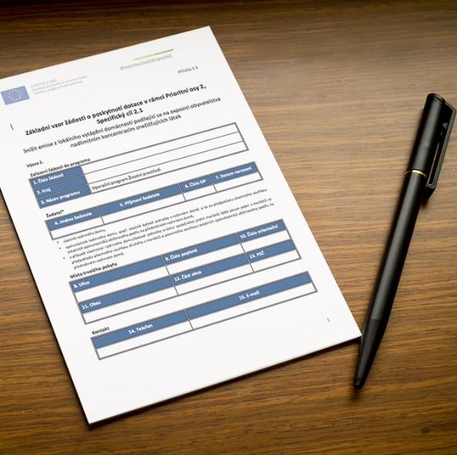
Předložení žádosti
Na výměnu jednoho zdroje tepla je možné zaregistrovat a podat pouze jednu žádost o dotaci. Vlastník více rodinných domů nebo bytových jednotek může podat žádost ke každému z nich.
Příjem žádostí bude pouze elektronicky od 5. 9. 2017 od 10:00 hod.
Nejpozdější termín ukončení příjmu žádostí je 31. 12. 2018 do 11:00 hod. nebo automaticky po přijetí 10.000 ks žádostí.
Od elektronického podání žádosti je nezbytné fyzicky podepsanou žádost vč. příloh doložit do 10 pracovních dnů osobně nebo poštou (obálka) na KÚ MSK v úředních hodinách.

Slide 15
Požadované dokumenty:
Originální žádost vygenerovaná a vytištěná z aplikace, https://kotliky.msk.cz/.
Smlouva nebo potvrzení z banky o vedení běžného účtu (účet musí být výhradně na žadatele).
Fotodokumentace původního kotle napojeného na otopnou soustavu a komínové těleso.
Doklad o kontrole technického stavu a provozu původního kotle.
Souhlas s realizací dílčího projektu.
Plná moc (notářsky nebo úředně ověřená) pro pověřenou osobu (pokud žádost podepisuje někdo jiný než žadatel).
Čestné prohlášení o bezdlužnosti vůči statutárnímu městu Ostrava (pouze při realizaci na území Statutárního města Ostravy).

Slide 16
Kontrola a schválení žádosti
Kontrola žádosti a jejich příloh – výzva k doplnění do 15 dní (e-mail/telefon)
Žádosti splňující všechny podmínky schvaluje rada kraje na nejbližším zasedání http://www.msk.cz/cz/terminy-schuzi-rady-kraje-31785/.
Výsledky budou zveřejněny na webových stránkách: https://lokalni-topeniste.msk.cz/node/77, zároveň bude žadatel informován e-mailem.
Realizace a předložení vyúčtování – do 13. 12. 2019.

Slide 17
Nejčastější nedostatky:
Předložení pouze fyzické žádosti (před termínem, v termínu, po ukončení příjmu žádostí).
Nedoložení fyzické žádosti (pouze registrace v aplikaci).
Doložení žádosti s registračním číslem nevytištěné z aplikace (lze doplnit).
Doložení nepodepsané žádosti (lze doplnit).
Žádost podepsal někdo jiný, ale není doloženo pověření (lze doplnit).
Bankovní účet není na jméno žadatele (lze doplnit).
Žadatel není vlastníkem/spoluvlastníkem nemovitosti.
Původní kotel není nebo již byl zlikvidován a není fotodokumentace.

Slide 18
Finanční vyúčtování dotace
Po ukončení realizace dílčího projektu je příjemce povinen zpracovat a předložit poskytovateli závěrečné vyúčtování celého realizovaného dílčího projektu. Nejpozději do 13. 12. 2019.
Požadované doklady:
Finanční vyúčtování dílčího projektu - seznam účetních dokladů – originál s podpisem.
Účetní doklady za zrealizované práce, dodávky a služby, nutné rozepsat na jednotlivé položky.
Originály účetních dokladů musí být označeny názvem a číslem projektu kraje, tj. „Kotlíkové dotace v Moravskoslezském kraji – 2. výzva“, reg. č. „CZ.05.2.32/0.0/0.0/17_067/0005161 (doplní dodavatel, příjemce).
Účetní doklady by měly být vystaveny na žadatele.

Slide 19
Informace o plnění uvedeném na faktuře musí obsahovat následující:
specifikaci a náklady na nový zdroj tepla, (např. kotel Vitodens 100-W, B1HA-19 56.318,00 Kč; montáž a zprovoznění 2.500,00 Kč; drobný materiál pro připojení dle dodacího listu 12.658,00 Kč; doprava 600,00 Kč),
specifikaci a náklady opatření na otopné soustavě,
specifikaci a náklady na úpravy spalinových cest,
specifikaci a náklady na úpravu kotelny,
specifikaci a náklady na akumulační nádobu,
specifikaci a náklady na neveřejnou část plynové přípojky,
celkové náklady plnění.

Slide 20
Potvrzení o úhradě – výpis z bankovního účtu, příjmový pokladní doklad. Výpis z účtu se dokládá kopií s originálním podpisem žadatele.
Fotodokumentace odpojeného a znehodnoceného původního kotle na pevná paliva.
Potvrzení o likvidaci původního kotle
Fotodokumentace nově instalovaného zdroje tepla
Doklad o instalaci a uvedení nového zdroje tepla do provozu, v případě obnovitelných zdrojů energie vystavený oprávněnou osobou. Požadovat certifikát.
Protokol o revizi spalinové cesty podle vyhlášky č. 34/2016 Sb., o čistění, kontrole a revizi spalinové cesty (vždy, kromě tepelného čerpadla).

Slide 21
Udržitelnost
Příjemce dotace je povinen po dobu do 31. 12. 2025:
zajistit řádný provoz a údržbu nového zdroje tepla,
spalovat pouze příslušná paliva (dle SVT seznamu),
realizovat kontrolu technického stavu a provozu kotle,
realizovat periodické kontroly spalinových cest, čištění spalinových cest a spotřebiče paliv.
Příjemce je v době udržitelnosti oprávněn vyměnit předmět dotace, avšak pouze za zdroj se stejnými nebo lepšími ekologickými parametry, pokud jde o emise látek znečišťujících ovzduší.

Slide 22
Kontroly
Účelem kontroly je ověření správnosti použití poskytnuté dotace, zejména zda byla hospodárně a účelně využita.
Kontroly probíhají administrativní způsobem nebo fyzicky na místě.
Průběh kontrol na místě:
Termín kontroly je vždy domluven předem (telefonicky, e-mailem).
Zasláno oznámení o kontrole (e-mail/dopis).
Na základě pověření (předkládá kontrolní skupina na místě).
Ověřují se dokumenty, původní/nový zdroj tepla, další vynaložené náklady (bojler, akumulační nádrž, otopná soustava, přípojka, stavební úpravy, palivo apod.).

Slide 23
Elektronické podání žádosti
Registrace (https://kotliky.msk.cz/; dostupné také přes www.lokalni-topeniste.cz)
Přihlášení
Založení nové žádosti.
Zpracování a uložení žádosti.
Odeslání – až 5. 9. 2017 od 10:00, nutnost aktualizace (F5, znovu otevření, šipka v rohu příkazového řádku ).
Vygenerování a tisk žádosti.
Přiložení všech relevantních příloh a doručení na KÚ – poštou nebo osobně (v nadepsané obálce - vzor obálky; vzít si potvrzení).
Test: https://portal.msk.cz/aplikace/kotliky2/

Slide 24
Kotlíkové kontakty
Web: https://lokalni-topeniste.msk.cz/
Kontaktní telefon – „Kotlíková linka“ 595 622 355
E-mail: kotliky@msk.cz
Adresa: Moravskoslezský kraj
Krajský úřad
Odbor regionálního rozvoje a cestovního ruchu
28. října 117
702 18 OSTRAVA
Osobní konzultace – „Kotlíková kancelář“ A 106 (PO 8:00 – 17:00, ÚT 8:00 – 14:30, ČT 8:00 – 14:30).
Kontakty na pracovníky: https://lokalni-topeniste.msk.cz/kontakty

Slide 25
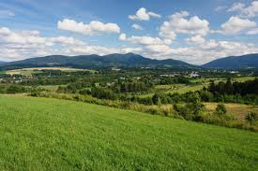
Děkujeme za pozornost.

